Slide 1
Endliche Automaten
Dateiformate für die Automatentabelle
- CSV

Slide 2
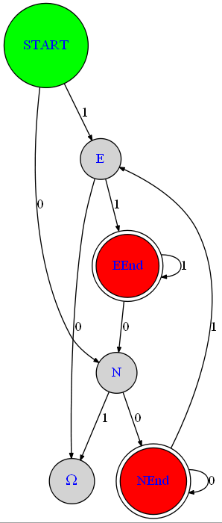
Aufgabe 1
Automat der endliche 0,1-Folgen ohne isolierte Nullen und Einsen akzeptiert:
Grammatik:
s : (EINS e | NULL n)* EINS : 1
e : EINS ee NULL : 0
n : NULL ne
ee : NULL n | EINS*
ne : EINS e | NULL*
CSV-Format:
,1,0 START_start,E,N E,EEnd, EEnd_end,EEnd,N N,,NEnd NEnd_end,E,NEnd

Slide 3
CSVLoader
HashMap<String[], HashMap<String, String>> table;
{ String[] = { 0=N, 1=Eend }, String[] = { 0=Ω, 1=Eend } }
String[] enthält Zustand und optinale Erweiterung
String[0] = Z1
String[1] = _start
exitHdr
@Override public void exitHdr(CSVParser.HdrContext ctx) { headerList = new ArrayList<>(); headerList.addAll(currentRow); }

Slide 4
exitRow
@Override public void exitRow(CSVParser.RowContext ctx) { if ( ctx.getParent().getRuleIndex() == CSVParser.RULE_hdr ) return; HashMap<String, String> headerMap = new HashMap<>(); int i = 0; String[] state = {"",""}; for (String v : currentRow) { if (v.contains("_start")) { state[1] = "_start"; v = v.replace("_start", ""); } else if (v.contains("_end")) { state[1] = "_end"; v = v.replace("_end", ""); } if (i == 0) { state[0] = v; headerList.forEach(x -> headerMap.put(x, "")); table.put(state, headerMap); } else { headerMap.put(headerList.get(i), v.equals("") ? "\u03A9" : v); table.put(state, headerMap); } i++; } }

Slide 5
Testen einer Eingabe
Eingabe: z.B. Liste aus Strings [„1“, „0“, „0“] oder [„a“, „b“, „a“]
public String automat(List<String> stringList, HashMap<String[], HashMap<String, String>> table) { String[] state = {"",""}; state[0] = table.keySet().stream().filter(x -> x[1].equals("_start")).collect(Collectors.toList()).get(0)[0]; for (String str : stringList) { state[0] = table.entrySet() .stream() .filter(x -> x.getKey()[0].equals(state[0])) .collect(Collectors.toList()) .get(0) .getValue() .entrySet() .stream() .filter(x -> x.getKey().equals(str)) .collect(Collectors.toList()) .get(0) .getValue(); if (state[0] == "\u03A9") return "Error"; } state[1] = table.keySet().stream().filter(x -> x[0].equals(state[0])).collect(Collectors.toList()).get(0)[1]; if (state[1] == "_end") return "Sucess"; else return "Error"; }

Slide 6
Erstellen der .DOT Daten
public void fillEdgesNodes() { nodes.add("\u03A9[fontsize=16]"); table.keySet().forEach(x -> { if (x[1].contains("_start")) nodes.add(x[0] + "[style=filled, fillcolor=green]"); else if (x[1].contains("_end")) nodes.add(x[0] + "[style=filled, fillcolor=red, shape=doublecircle]"); else nodes.add(x[0]); }); table.entrySet().forEach(x -> { if (!x.getKey()[0].equals("")) { x.getValue() .entrySet() .forEach(y -> { if (!y.getKey().equals("") && !y.getValue().equals("")) { edges.map(x.getKey()[0], y.getValue() + "[label=\"" + y.getKey() + "\"]" ); } }); } } ); }

